Slide 1
DEPARTAMENTO DE CIENCIAS ECONÓMICAS,
ADMINISTRATIVAS Y DEL COMERCIO
CARRERA DE INGENIERÍA EN ADMINISTRACIÓN
TURÍSTICA Y HOTELERA
TEMA: CALIDAD TURÍSTICA PARA LA SOSTENIBILIDAD
DE LA HOSTERÍA CHORLAVÍ
AUTORAS:
CAROLINA ESTEFANÍA BORJA BORJA
SARA KATHERINE DELGADO FLORES

Slide 2
CALIDAD TURÍSTICA
PARA LA SOSTENIBILIDAD
DE LA HOSTERÍA CHORLAVÍ

Slide 3
PLANTEAMIENTO DEL PROBLEMA
Servicios diferenciados y de calidad.
Certificaciones y reconocimientos a nivel nacional e internacional.
Actividades de sostenibilidad.

Slide 4
OBJETIVOS
Analizar la calidad turística de los servicios diferenciados que se ofrecen al trabajar bajo el enfoque de sostenibilidad en la Hostería Chorlaví mediante la elaboración de una guía informativa de sostenibilidad.
Analizar las diferentes teorías de autores, experiencias y enfoques sobre calidad turística y sostenibilidad para fundamentar con bases teóricas la investigación.
Diagnosticar a través de la caracterización de la práctica de actividades de sostenibilidad y calidad en la Hostería Chorlaví, con el fin de identificar la situación real de las prácticas ambientales.
Diseñar una guía de información que sirva como referencia para otras hosterías y principalmente para la Hostería Chorlaví, mostrando todos los aspectos importantes que deben realizarse en cuanto a la sostenibilidad.

Slide 5
MARCO METODOLÓGICO
Enfoque de investigación
Tipología de investigación
Idea
a
defender
Procedimiento de recolección y análisis de datos
Instrumentos de recolección de información

Slide 6
FUNDAMENTACIÓN TEÓRICA
Sostenibilidad
Se basa en tres ámbitos: la sociedad, el ambiente y la economía.
Calidad
Según Kaoru Ishikawa la calidad consiste en diseñar, producir y servir un bien o servicios que sea útil, lo más económico posible y siempre satisfactorio para el usuario.
Calidad hotelera
Según Santos (2011) menciona que actualmente, la calidad, la productividad y la efectividad del servicio generado no se vuelven opcionales, sino incondicionales.
Recordación, la lealtad y la fidelidad.
Turismo
Según la OMT (1994) el turismo comprende las actividades que realizan las personas durante sus viajes y estancias en lugares distintos a su entorno habitual, por un periodo de tiempo consecutivo inferior a un año, con fines de ocio, por negocios y otros.
En base a varios autores la sostenibilidad satisface las necesidades actuales sin comprometer la capacidad de las futuras generaciones de satisfacer sus propias necesidades.

Slide 7
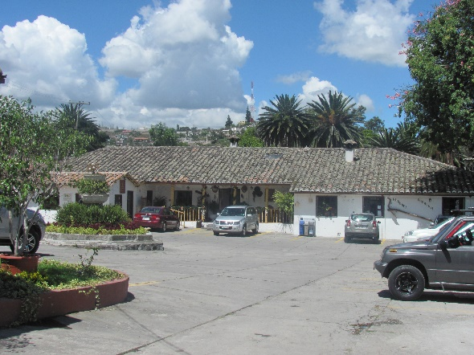
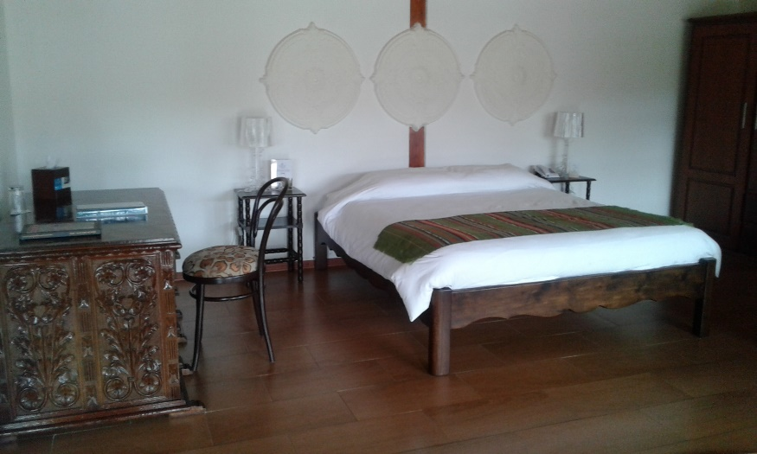
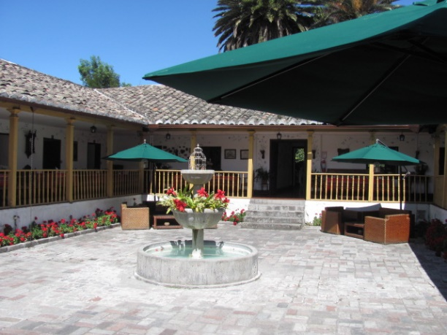
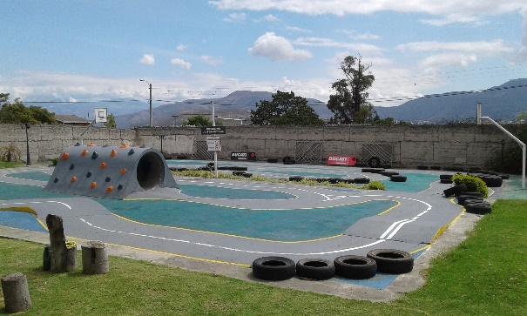
DIAGNÓSTICO

Slide 8
Al momento de elegir un destino de viaje prefiere:
Tabla 7
Destino
¿Considera usted que la infraestructura y los servicios ofertados
por la hostería son de calidad?
Tabla 11
Calidad en infraestructura y servicios
 |  | Respuestas |  | Porcentaje de casos
 |  | N | Porcentaje
Destino | Naturaleza | 52 | 52,5% | 86,7%
 | Playa | 21 | 21,2% | 35,0%
 | Ciudad | 26 | 26,3% | 43,3%
Total |  | 99 | 100,0% | 165,0%
 |  | Frecuencia | Porcentaje | Porcentaje válido | Porcentaje acumulado
Válido | Si | 57 | 95,0 | 95,0 | 95,0
 | No | 3 | 5,0 | 5,0 | 100,0
 | Total | 60 | 100,0 | 100,0
Figura 14: Destino
Figura 18: Calidad en infraestructura y servicios

Slide 9
¿Considera usted que las prácticas ambientales
es un factor importante al momento de elegir una hostería?
Tabla 12
Prácticas ambientales
¿Qué indicadores considera usted que representan la calidad
de un establecimiento hotelero?
Tabla 20
Indicadores de calidad
 |  | Frecuencia | Porcentaje | Porcentaje válido | Porcentaje acumulado
Válido | Si | 59 | 98,3 | 98,3 | 98,3
 | No | 1 | 1,7 | 1,7 | 100,0
 | Total | 60 | 100,0 | 100,0
 |  | Respuestas |  | Porcentaje de casos
 |  | N | Porcentaje
Indicadores | Precio | 18 | 15,4% | 31,0%
 | Servicio | 50 | 42,7% | 86,2%
 | Personal capacitado | 35 | 29,9% | 60,3%
 | Categoría | 14 | 12,0% | 24,1%
Total |  | 117 | 100,0% | 201,7%
Figura 19: Prácticas ambientales
Figura 27: Indicadores de calidad

Slide 10
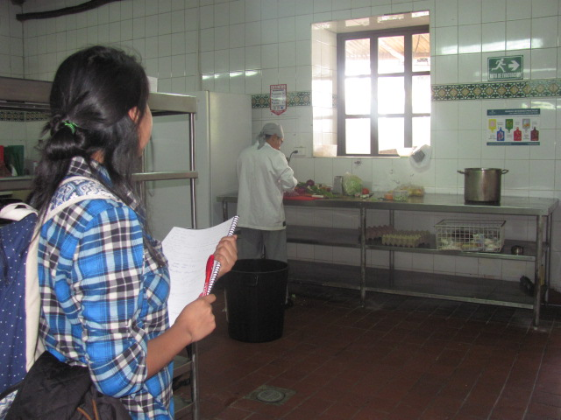
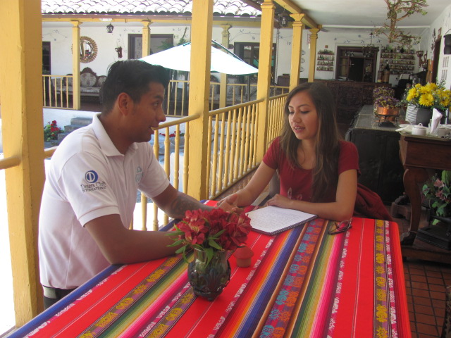
OBSERVACIÓN
ENTREVISTAS

Slide 11
PROPUESTA
PORTADA
1° PÁGINA

Slide 12
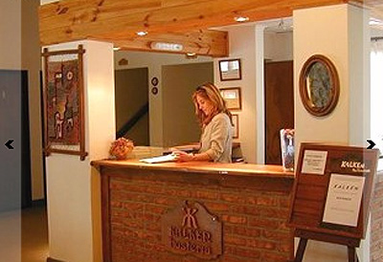
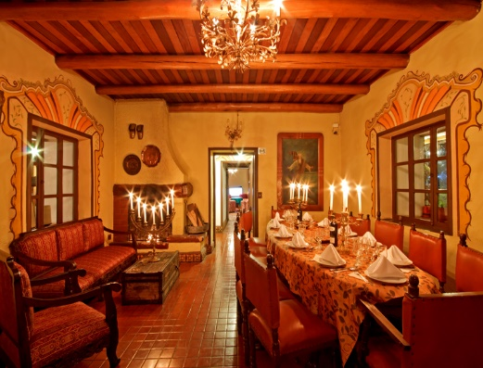
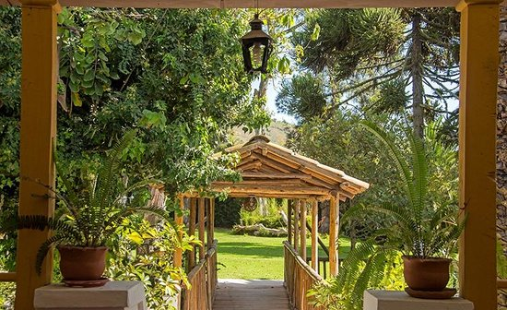
2° Y 3° PÁGINA: BUENAS PRÁCTICAS AMBIENTALES

Slide 13
4° y 5° PÁGINA

Slide 14
CONTRAPORTADA

Slide 15
CONCLUSIONES
La relación de las bases teóricas con el estudio de la realidad es muy apegada; por otra parte las diferentes teorías son apoyadas por las experiencias en otros países dentro de establecimientos hoteleros que siguen parámetros de calidad turística y además un manejo adecuado de la sostenibilidad.
La Hostería Chorlaví es uno de los claros ejemplos de un establecimiento hotelero de calidad que practica actividades de sostenibilidad.
La elaboración de una guía de información que muestre los aspectos importantes que deben realizarse en base a la sostenibilidad.

Slide 16
RECOMENDACIONES
Búsqueda detallada sobre temas de sostenibilidad y certificaciones de calidad.
Elaboración de trípticos, manuales, dípticos, entre otros relacionados a temas de calidad y sostenibilidad.
Implementación de actividades sostenibles en las hosterías.

